Slide 1







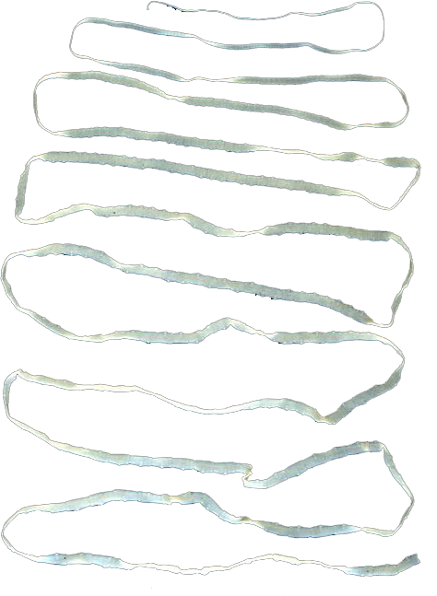

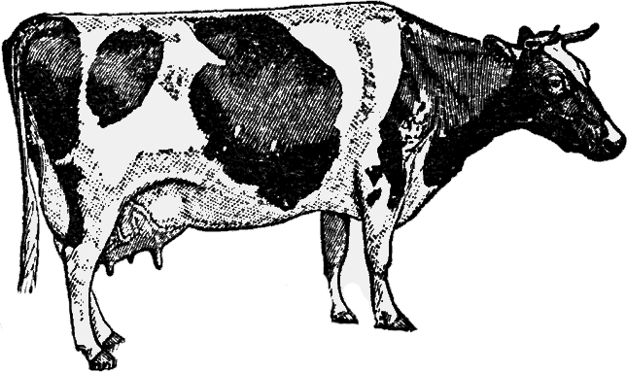












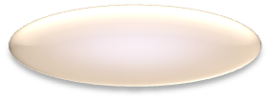
ESTOMAC
Larve cysticerque
INTESTIN
Larve cysticerque
Asymptomatique
Boulimie, douleur abdominale …
Hôte intermédiaire : le boeuf
Anneaux dans les selles, le linge, la literie
Scotch test
Examen parasitologique des selles
Cristaux de Charcot-Leyden

